Slide 1

KHOA CÔNG NGHỆ THÔNG TIN
BÁO CÁO ĐỒ ÁN CHUYÊN NGÀNH
XÂY DỰNG WEBSITE HUTECH MUA HỘ
Sinh viên thực hiện:
Nguyễn Thành Nhơn MSSV: 2011060756
Nguyễn Trần Hòa MSSV: 2011065161
Giảng viên hướng dẫn: Nguyễn Đình Ánh

Slide 2

Hutech Order
THÀNH VIÊN TRONG NHÓM
Nguyễn Thành Nhơn
Nguyễn Trần Hòa

Slide 3
1. Lý do chọn đề tài
Ngày nay CNTT phát triển rất nhanh một cách ồ ạt, vì vậy thay vì đi đến nơi bán thức ăn để mua hang sản phẩm.
Trong hoạt động sản xuất, kinh doanh giờ đây thương mại điện tử và ứng dụng công nghệ thông tin đã khẳng định được vai trò xúc tiến và thúc đẩy sự phát triển của doanh nghiệp.
Đối với một cửa hàng hay shop, việc thiết kế với giao diện thân thiện với người dùng, giúp khách hàng dễ dàng tìm kiếm và lựa chọn sản phẩm phù hợp với nhu cầu của mình thấy được sự khác biệt đó .
Vậy nên xây dựng được một website mua hộ là một trang web chuyên cung cấp các loại thức ăn nhanh và đồ uống giá rẻ cho bạn tiện nhất có thể, và các bạn có thể giúp đỡ nhau để mua thức ăn đỡ mất thời gian.
Vì vậy Nhóm chúng em quyết định đưa cách thức truyền thống bằng việc phát triển thành Website

Slide 4
2. Ý Tưởng đồ án
Trang web Hutech Mua Hộ là một nơi các bạn sinh viên có thể giúp đỡ lẫn nhau để mua những thức ăn cần thiết.
Giải quyết vấn đề :
Tiết kiệm thời gian, giúp các bạn có thể lên lớp đúng giờ.
Hạn chế quá trình tắc nghẽn hệ thống bán mua đi.

Slide 5





3. Một số Công nghệ và phần mềm sử dụng
IntelliJ IDEA
Spring Boot
MySql
Sandbox Paypal
SMTP Gmail

Slide 6
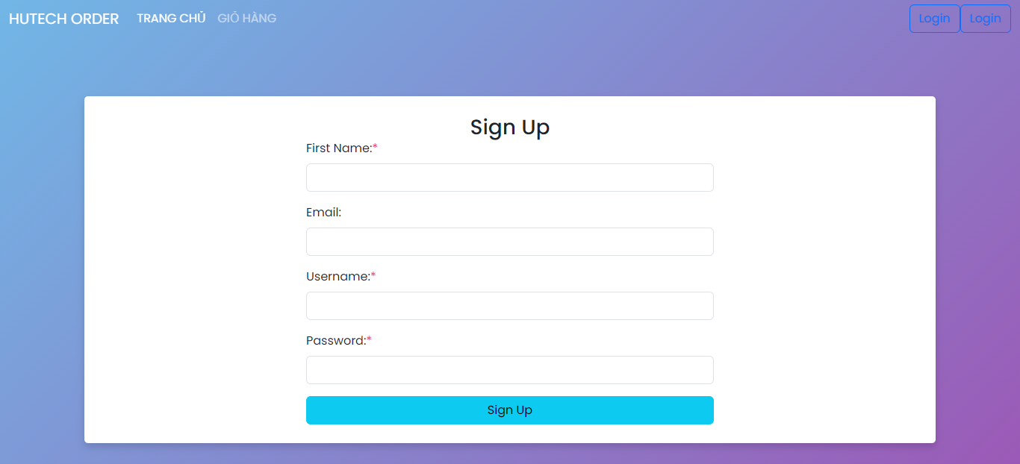
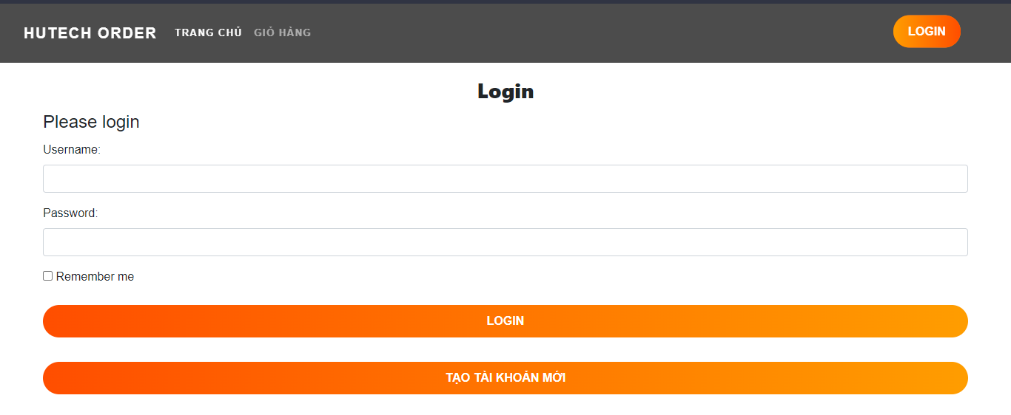
4. Các chức năng có trên trang web
4.1 Đăng Ký
4.2 Đăng nhập

Slide 7
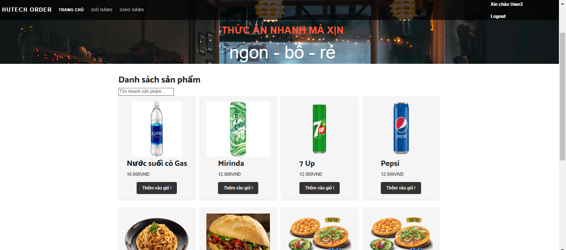
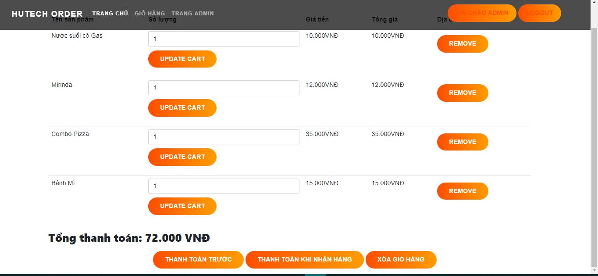
4. Các chức năng có trên trang web
4.3 Giao diện trang chủ
4.4 Giỏ hàng

Slide 8
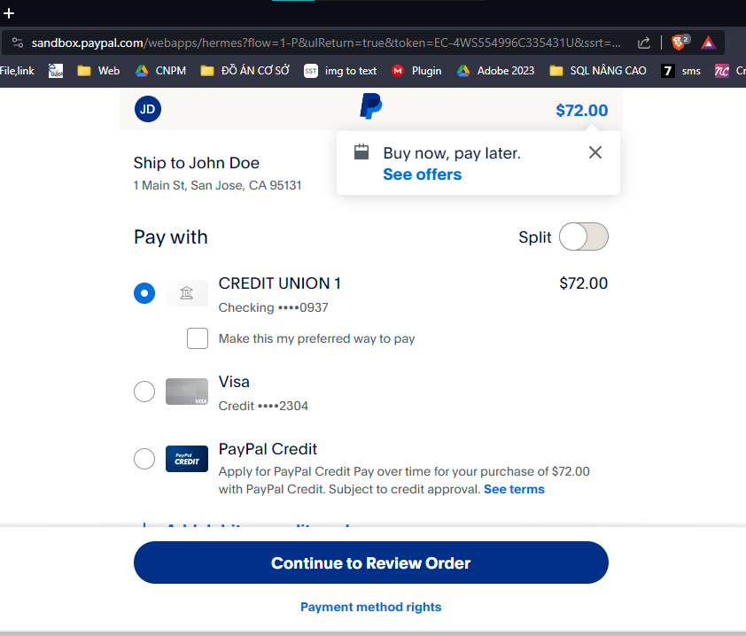
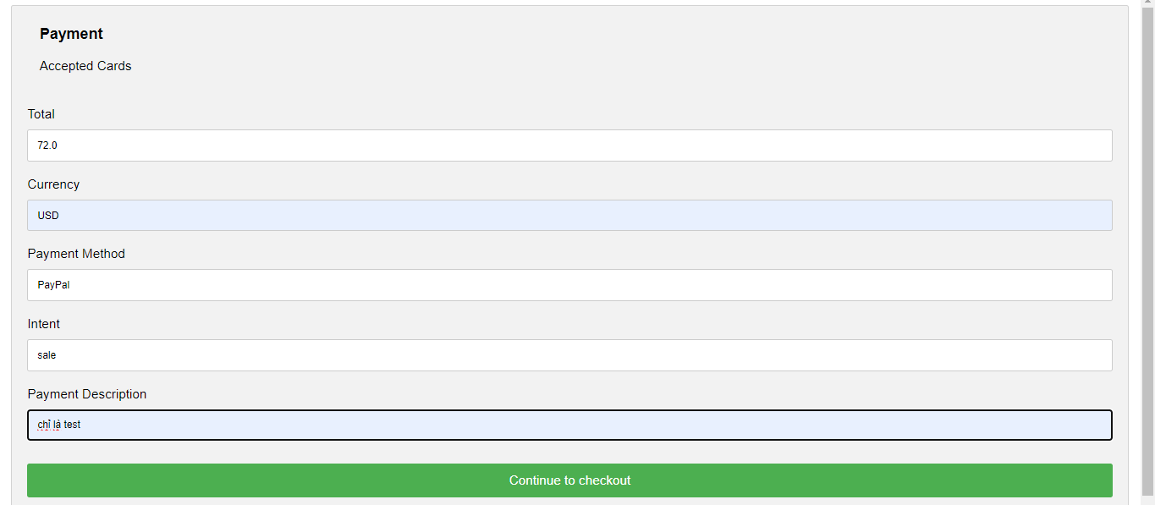
4. Các chức năng có trên trang web
4.4 Thanh toán

Slide 9
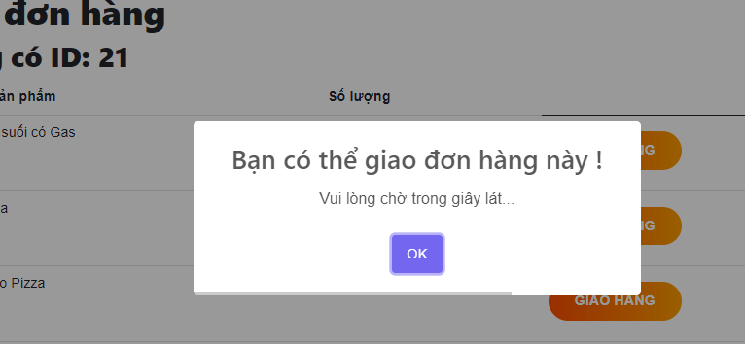
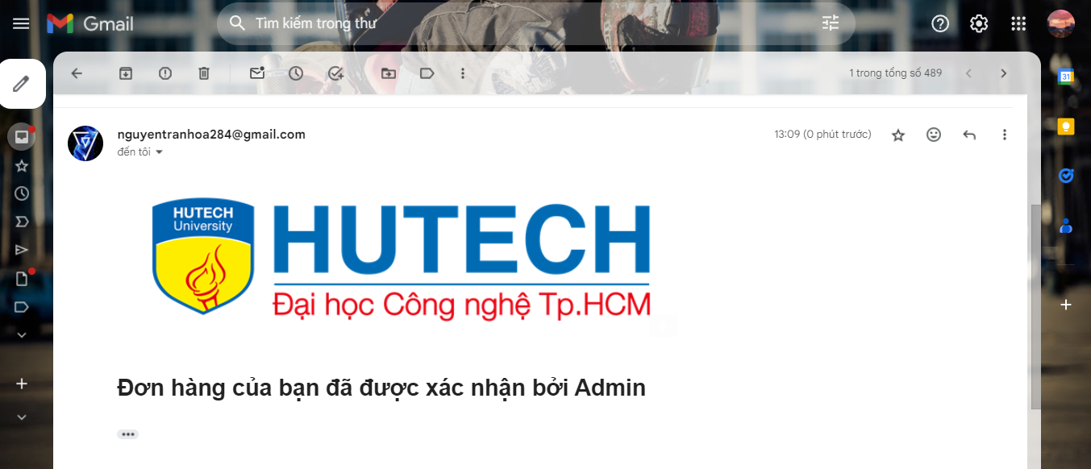
4. Các chức năng có trên trang web
4.5 Giao hàng và thông báo qua Email

Slide 10
1
DEMO

